Slide 1
муниципальное автономное дошкольное образовательное учреждение
центр развития ребенка – детский сад № 47 «Дельфин»
г. о. Мытищи, Московской области
Семинар-практикум
«Как пополнять словарный запас у детей 6 -7 лет»
(консультативный пункт)
Учитель-логопед Федунь К.Е.
28 января 2022 г.

Slide 2

Почему так важно развивать словарный запас?..
Вашему ребёнку шесть лет, впереди последний предшкольный год.
Многие родители считают основой дальнейшего успешного обучения в школе умение читать и писать. Но мало кто обращает внимание на развитие речи дошкольника.
Например, попросите ребёнка рассказать об увиденном или поделиться впечатлениями — и зачастую оказывается, что ребёнок с трудом подбирает нужные слова, использует в речи слова - «паразиты».
Важна роль словарного запаса при овладении ребёнком грамотным письмом, так как для применения многих грамматических правил необходимо уметь быстро и главное — правильно подобрать проверочное слово. А это возможно при достаточном словаре, при правильном понимании значения каждого слова и его смыслового родства с другими.
Словарный запас формируется в семье и складывается к 6-7 годам.

Slide 3
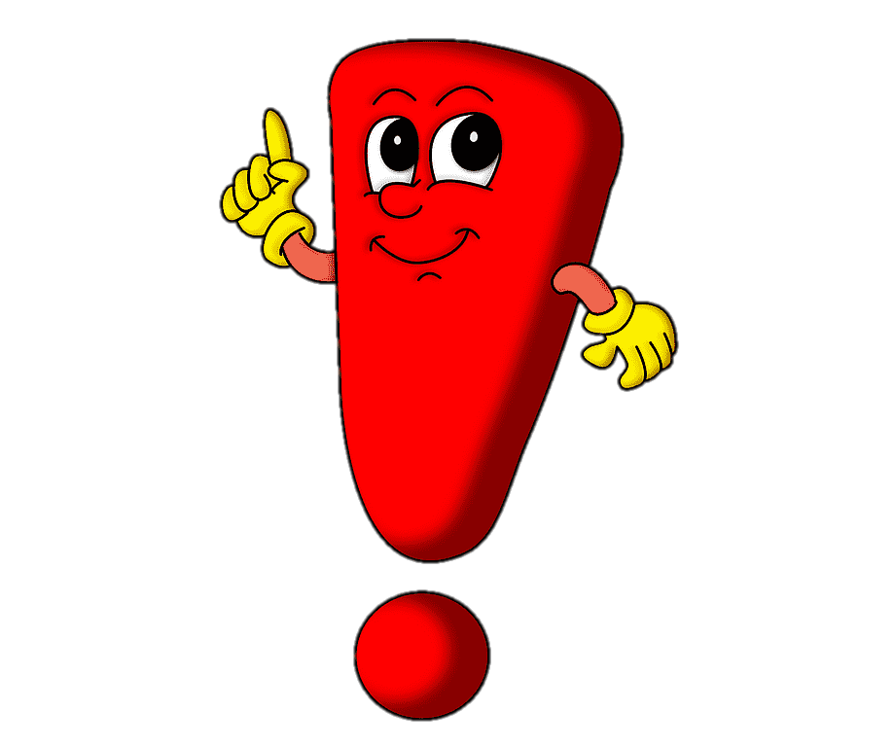
Как расширять словарный запас у детей?
Читайте осознанно, медленно, с выражением и время от времени спрашивайте, понимает ли ребёнок то или иное слово.
Рассматривайте и обсуждайте иллюстрации в книгах. Не бойтесь использовать незнакомые слова и термины при описании.
Поощряйте ребёнка заучивать наизусть стихотворения. Подбирайте разные произведения: смешные, образные, сюжетные.
Обсуждайте увиденное после посещения детских спектаклей, музеев и других культурных мероприятий. Интересуйтесь мнением ребенка и высказывайте своё.
Играйте в игры. Это могут быть как настольно-печатные игры («Монополия», «Крокодил», «Кто я?»), так и словесные игры, не требующие никакого реквизита.

Slide 4
Поиграем в словесные игры
Многие словесные игры чрезвычайно просты и не требуют более 10-15 минут родительского времени.
Игра «По дороге домой»
Взрослый предлагает ребёнку называть все предметы, мимо которых они проходят, обязательно указывая, какие они: «Вот девятиэтажный серый дом. У него много окон и два подъезда. Вот рыжая пушистая кошка».
Упражнение «Что я загадал?»
Взрослый перечисляет признаки, свойства предмета, возможные действия с ним6 «Круглый оранжевый фрукт, из него можно сделать сок».
Упражнение «Загадай — мы отгадаем»
Составление детьми загадок-описаний.
Упражнение «Скажи «наоборот»»
Взрослый называет слово, а ребёнок — противоположное ему по значению: толстый — тонкий, сильный — слабый, мёрзнуть — идти, война — мир и т. д.
Упражнение «Продолжи цепочку»
Взрослый называет одно — два слова, а ребёнок должен подобрать как можно больше близких по значению слов: пища- еда - корм -продукты; жилище - дом - квартира -здание.

Slide 5


Ещё одна вариация словесных игр – игры с мячом. Они не только развивают память, но и тренируют скорость реакции.
Игра «Я знаю пять…»
Ребенок, подбрасывая или ударяя мячом об пол, произносит: «Я знаю пять имен мальчиков: Саша, Витя, Коля, Андрей, Володя». Можно предлагать разные виды заданий: я знаю пять деревьев/цветов/городов и т.п.
Игра «Съедобное – несъедобное»
Ведущий называет любое слово и кидает ребёнку мяч. Если слово обозначает съедобный предмет, ребёнок ловит мяч, если несъедобный – отбрасывает.
Игра «Поймай - скажи»
Дети становятся в круг. Ведущий бросая мяч детям, называет при этом животное. Поймавший мяч бросает его ведущему, называя какое-либо действие этого животного. Например, корова – мычит, жуёт траву; лягушка – прыгает, квакает; кошка – мяукает; волк – воет; собака – лает; тигр – рычит.
Игра «Отвечай быстро»
Взрослый называет цвет и бросает мяч ребенку. Ребенок должен назвать предмет данного цвета, после называет другой цвет и возвращает мяч взрослому. Например, «зелёный» - говорит взрослый (делает маленькую паузу, давая детям возможность вспомнить предметы зелёного цвета) и бросает мяч. «Лист» - отвечает ребенок и, сказав «голубой», бросает мяч другому ребенку или взрослому.

Slide 6

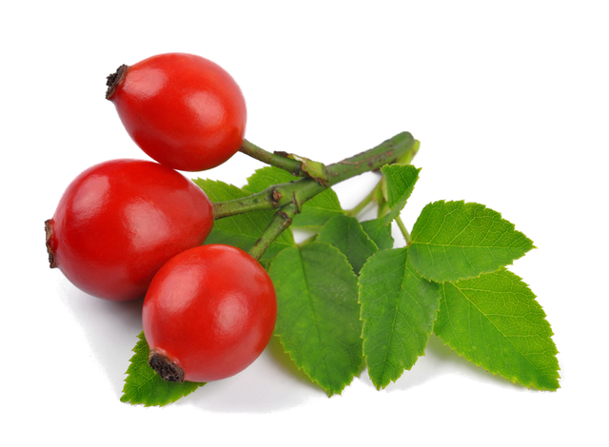
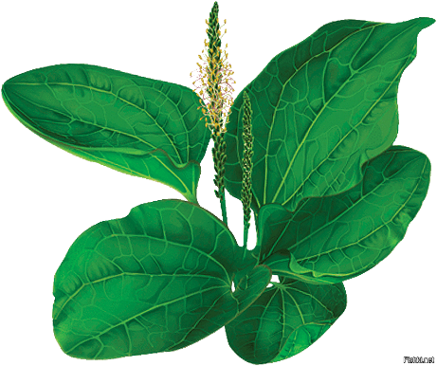

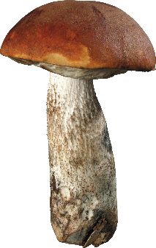
Познакомьте ребёнка с многозначными словами. Например, гуляя в лесу, обратите внимание на сосновые и еловые иголочки, вспомните, что иголки бывают швейными, медицинскими, иголками у ежа. Попросите ребёнка объяснить значение слов в словосочетаниях: острая коса — длинная коса.
Полезно знакомить детей с происхождением некоторых слов.
Почему цветок - подснежник, а гриб - подберёзовик?»

Slide 7

Игры со словами полезны как детям, так и взрослым.
Они способствуют формированию лексической базы, активизируют навыки словообразования, ускоряют процесс извлечения из памяти, способствуют развитию внимания и логики.
Если вы сами будете проявлять интерес к подобным заданиям, ребенок будет стремиться возвращаться к ним.
Общайтесь, веселитесь и развивайтесь вместе с ребёнком, и вы сможете абсолютно бесплатно научить его виртуозному владению родным языком.
Удачи вам и вашим дошкольникам!

